Slide 1
XX 介紹
作者；xxx

Slide 2
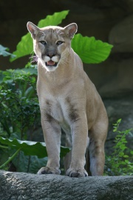
山獅
肉食性，通常捕食鹿、山羊、松鼠、河狸、兔等。本園餵食：大骨、牛肉、雞胸肉、雞脖子、大白鼠、維生素E、綜合維生素、碳酸鈣粉。

Slide 3
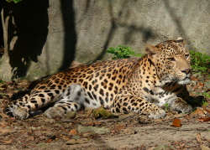
花豹
形態：頭小、耳短、尾長約70-95公分。黃褐色的身體上有許多黑色空心的斑塊。
分佈：範圍廣泛，包括非洲、中東、亞洲東部、西南及南部等地的森林、草原、樹叢。

Slide 4
資料來源
山獅http://newweb.zoo.gov.tw/Pager/Show/ZooData_Index_Show.aspx?Animal_ID=159
花豹
http://newweb.zoo.gov.tw/Pager/Show/ZooData_Index_Show.aspx?Animal_ID=108

